Slide 1
Module 15: Routage statique IP
Contenu pédagogique de l'instructeur
Notions de base sur la commutation, le routage et le sans fil v7.0
(SRWE)
Notes:
Programme de L’Académie Réseau de Cisco (Cisco Networking Academy Program)
Notions de base sur la commutation, le routage et le sans fil v7.0 (SRWE)
Module 15: Routage statique IP

Slide 2
Instructor Materials – Module 15 Planning Guide
This PowerPoint deck is divided in two parts:
Instructor Planning Guide
  Information to help you become familiar with the module
  Teaching aids
Instructor Class Presentation
  Optional slides that you can use in the classroom
  Begins on slide # 9
  Note: Remove the Planning Guide from this presentation before sharing with anyone.
For additional help and resources go to the Instructor Home Page and Course Resources for this course. You also can visit the professional development site on netacad.com, the official Cisco Networking Academy Facebook page, or Instructor Only FB group.
Notes:
2

Slide 3
What to Expect in this Module
To facilitate learning, the following features within the GUI may be included in this module:
Feature | Description
Animations | Expose learners to new skills and concepts.
Videos | Expose learners to new skills and concepts.
Check Your Understanding(CYU) | Per topic online quiz to help learners gauge content understanding.
Interactive Activities | A variety of formats to help learners gauge content understanding.
Syntax Checker | Small simulations that expose learners to Cisco command line to practice configuration skills.
PT Activity | Simulation and modeling activities designed to explore, acquire, reinforce, and expand skills.

Slide 4
What to Expect in this Module (Cont.)
To facilitate learning, the following features may be included in this module:
Feature | Description
Hands-On Labs | Labs designed for working with physical equipment.
Class Activities | These are found on the Instructor Resources page. Class Activities are designed to facilitate learning, class discussion, and collaboration.
Module Quizzes | Self-assessments that integrate concepts and skills learned throughout the series of topics presented in the module.
Module Summary | Briefly recaps module content.

Slide 5
Check Your Understanding
Check Your Understanding activities are designed to let students quickly determine if they understand the content and can proceed, or if they need to review.
Check Your Understanding activities do not affect student grades.
There are no separate slides for these activities in the PPT. They are listed in the notes area of the slide that appears before these activities.
Notes:
5

Slide 6
Module 15: Activities
What activities are associated with this module?
Page # | Activity Type | Activity Name | Optional?
15.1.8 | Check Your Understanding | Static Routes | Recommended
15.2.8 | Syntax Checker | Configure Static Routes | Recommended
15.3.4 | Syntax Checker | Configure Default Static Routes | Recommended
15.4.4 | Syntax Checker | Configure Floating Static Route | Recommended
15.5.7 | Syntax Checker | Configure Static Host Routes | Recommended
15.6.1 | Packet Tracer | Configure IPv4 and IPv6 Static and Default Routes | Recommended
15.6.2 | Lab | Configure IPv4 and IPv6 Static and Default Routes | Recommended
Notes:
6

Slide 7
Module 15: Best Practices
Prior to teaching Module 15, the instructor should:
Review the activities and assessments for this module.
Try to include as many questions as possible to keep students engaged during classroom presentation.
Topic 15.1
  Ask the students or have a class discussion
    Why are static routes a necessity in modern networks?
    What is the drawback to using static routes in your network?
Topic 15.2
  Ask the students or have a class discussion
    Have the students develop analogies to help explain the different types of static routes.
    Have the students develop an analogy to illustrate the need for a fully specified static route.
Notes:
7

Slide 8
Module 15: Best Practices (Cont.)
Topic 15.3
  Ask the students or have a class discussion
    Is a default route the default or the last resort?
    Have the students explain the significance of the 0-bit mask used with default routes.
Topic 15.4
  Ask the students or have a class discussion
    Is there value to a floating static route when the local router has only one path out of the network?
Topic 15.5
  Ask the students or have a class discussion
    What benefit do local host routes provide to the IOS?
    Can you think of a situation where a static host route might be the tool you need to solve a routing problem?
Notes:
8

Slide 9
Module 15: Routage statique IP
Notions de base sur la commutation, le routage et le sans fil v7.0 (SRWE)
Notes:
Programme de L’Académie Réseau de Cisco (Cisco Networking Academy Program)
Notions de base sur la commutation, le routage et le sans fil v7.0 (SRWE)
Module 15: Routage statique IP

Slide 10
Objectifs du Module
Titre du module: Routage statique IP
Objectif du module: Configuration de routes statiques IPv4 et IPv6.
Titre du rubrique | Objectif du rubrique
Routes statiques | Décrire la syntaxe de commande pour les routes statiques.
Configuration de routes statiques IP | Configuration de routes statiques IPv4 et IPv6.
Configuration de routes statiques IP par défaut | Configurer les routes statiques par défaut IPv4 et IPv6.
Configuration de routes statiques flottantes | Configurer une route statique flottante pour fournir une connexion de secours.
Configuration de routes d'hôtes statiques | Configurer des routes d'hôtes statiques IPv4 et IPv6 qui dirigent le trafic vers un hôte spécifique.
Notes:
10
15 - Routage statique IP
15.0 - Présentation
15 - Qu'est-ce que je vais apprendre dans ce module?

Slide 11
15.1 Routes statiques
Notes:
15 - Routage statique IP
15.1 - Routes statiques

Slide 12
Routes statiques
Types de routes statiques
Les routes statiques sont généralement implémentées sur un réseau. Cela est vrai même lorsqu'un protocole de routage dynamique est configuré.
Les routes statiques peuvent être configurées pour IPv4 et IPv6. Les deux protocoles prennent en charge les types de routes statiques sont:
  Route statique standard
  Route statique par défaut
  Route statique flottante
  Route statique récapitulative
Les routes statiques sont configurées en utilisant les commandes de configuration globale ip route et ipv6 route global configuration commands.
Notes:
15 - Routage statique IP
15.1 - Routes statiques
15.1.1 - Types de routes statiques

Slide 13
Routes statiques
Options de tronçon suivant
En configurant une route statique, le tronçon suivant peut être identifié par une adresse IP, une interface de sortie, ou les deux. La manière dont la destination est spécifiée crée un des trois types de routes statiques sont :
  Route de tronçon suivant - Seule l'adresse IP du tronçon suivant est spécifiée.
  Route statique connectée directement - Seule l'interface de sortie du routeur est spécifiée
  Route statique entièrement spécifiée - l'adresse IP du tronçon suivant et l'interface de sortie sont spécifiées
Notes:
15 - Routage statique IP
15.1 - Routes statiques
15.1.2 - Options de tronçon suivant

Slide 14
Routes statiques
Commande de route statique IPv4
Les routes statiques IPv4 sont configurées à l’aide des commandes suivantes:
Router(config)# ip route network-address subnet-mask { ip-address | exit-intf [ip-address]} [distance]
Remarque : Les paramètres ip-address , exit-intf ou ip-address et exit-intf doivent être configurés.
Notes:
15 - Routage statique IP
15.1 - Routes statiques
15.1.3 - Commande de route statique IPv4

Slide 15
Routes statiques
Commande de route statique IPv6
Les routes statiques IPv6 sont configurées à l’aide des commandes suivantes:
Routeur (config) # ipv6 route ipv6-prefix/prefix-length { ipv6-address | exit-intf [ ipv6-address]} [ distance]
La plupart des paramètres sont identiques à la version IPv4 de la commande.
Notes:
15 - Routage statique IP
15.1 - Routes statiques
15.1.4 - Commande de route statique IPv6

Slide 16
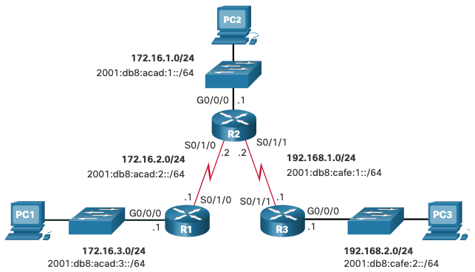
Routes statiques
Topologie à double pile
La figure montre une topologie de réseau à double pile. Actuellement, aucune route statique n'est configurée pour IPv4 ou IPv6.
Notes:
15 - Routage statique IP
15.1 - Routes statiques
15.1.5 - Topologie à double pile

Slide 17
Routes statiques
Tables de routage initiales d'IPv6
Chaque routeur comprend des entrées uniquement pour les réseaux directement connectés et les adresses locales associées.
R1 peut envoyer une requête ping à R2, mais ne peut pas envoyer une requête ping au réseau local de R3
R1# show ip route | begin Gateway
Gateway of last resort is not set
172.16.0.0/16 is variably subnetted, 4 subnets, 2 masks
C 172.16.2.0/24 is directly connected, Serial0/1/0
L 172.16.2.1/32 is directly connected, Serial0/1/0
C 172.16.3.0/24 is directly connected, GigabitEthernet0/0/0
L 172.16.3.1/32 is directly connected, GigabitEthernet0/0/0
R1#
R1# ping 172.16.2.2
Type escape sequence to abort. Sending 5, 100-byte ICMP Echos to 172.16.2.2, timeout is 2 seconds:
!!!!!
Success rate is 100 percent (5/5)
R1# ping 192.168.2.1
Type escape sequence to abort. Sending 5, 100-byte ICMP Echos to 192.168.2.1, timeout is 2 seconds: .....
Success rate is 0 percent (0/5)
Notes:
15 - Routage statique IP
15.1 - Routes statiques
15.1.6 - Tables de routage initiales d'IPv6

Slide 18
Routes statiques
Tables de routage initiales d'IPv6
Chaque routeur comprend des entrées uniquement pour les réseaux directement connectés et les adresses locales associées.
R1 peut envoyer une requête ping à R2, mais ne peut pas envoyer une requête ping au réseau local de R3
R1# show ipv6 route | begin C
C 2001:DB8:ACAD:2::/64 [0/0]
via Serial0/1/0, directly connected
L 2001:DB8:ACAD:2::1/128 [0/0]
via Serial0/1/0, receive
C 2001:DB8:ACAD:3::/64 [0/0]
via GigabitEthernet0/0/0, directly connected
L 2001:DB8:ACAD:3::1/128 [0/0]
via GigabitEthernet0/0/0, receive
L FF00::/8 [0/0]
via Null0, receive
R1#
R1# ping 2001:db8:acad:2::2
Type escape sequence to abort.
Sending 5, 100-byte ICMP Echos to 2001:DB8:ACAD:2::2, timeout is 2 seconds:
!!!!!
Success rate is 100 percent (5/5), round-trip min/avg/max = 2/2/3 ms)
R1# ping 2001:DB8:Cafe:2::1
Type escape sequence to abort.
Sending 5, 100-byte ICMP Echos to 2001:DB8:CAFE:2::1, timeout is 2 seconds:
% No valid route for destination
Success rate is 0 percent (0/1)
Notes:
15 - Routage statique IP
15.1 - Routes statiques
15.1.7 - Tables de routage initiales d'IPv6
15.1.8 - Vérifiez votre compréhension - Routes statiques

Slide 19
15.2 Configuration de routes statiques IP
Notes:
15 - Routes statiques IP
15.2 - Configuration de routes statiques IP

Slide 20
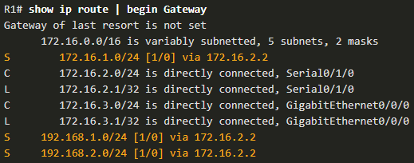
Configuration de routes statiques IP
Route statique de tronçon suivant d'IPv4
Dans une route statique de tronçon suivant, seule l'adresse IP de tronçon suivant est spécifiée. L’interface de sortie est dérivée du tronçon suivant. Par exemple, trois routes statiques de tronçon suivant Ipv4 sont configurées sur R1 à l'aide de l'adresse IP du tronçon suivant, R2.
      R1 (config) # ip route 172.16.1.0 255.255.0 172.16.2.2
      R1(config)# ip route 192.168.1.0 255.255.255.0 172.16.2.2
      R1(config)# ip route 192.168.2.0 255.255.255.0 172.16.2.2
Le résultat des entrées de la table de routage sur R1 :
Notes:
15 - Routes statiques IP
15.2 - Configuration de routes statiques IP
15.2.1 - Routes Statiques de tronçon suivant d'IPv4

Slide 21
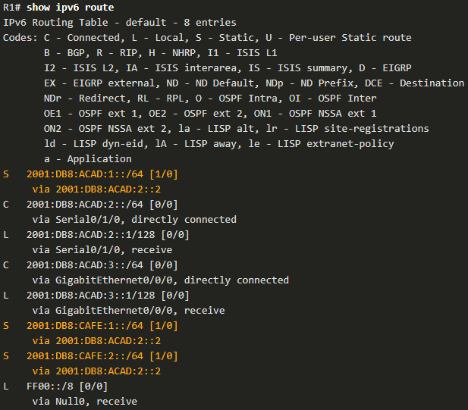
Configuration de routes statiques IP
Route statique de tronçon suivant d'IPv6
Les commandes pour configurer R1 avec les routes statiques IPv6 vers les trois réseaux distants sont les suivantes:
    R1(config)# ipv6 unicast-routing
    R1 (config) # ipv6 route 2001:db8:acad:1::/64 2001:db8:acad:2::2
    R1 (config) # ipv6 route 2001:db8:cafe:1::/64 2001:db8:acad:2::2
    R1 (config) # ipv6 route 2001:db8:cafe:2::/64 2001:db8:acad:2::2
La table de routage de R1 comprend des routes vers les trois réseaux IPv6 distants.
Notes:
15 - Routes statiques IP
15.2 - Configuration de routes statiques IP
15.2.2 - Routes Statiques de tronçon suivant d'IPv6

Slide 22
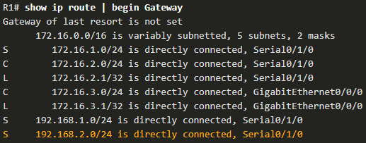
Configuration de routes statiques IP
Route statique connectée directement d'IPv4
Lors de la configuration d'une route statique, une autre possibilité consiste à utiliser l'interface de sortie pour spécifier l'adresse du tronçon suivant. Trois routes statiques connectées directement sont configurées sur R1 au moyen de l'interface de sortie.
  Remarque: L'utilisation d'une adresse de tronçon suivant est généralement recommandée. Les routes statiques directement connectées ne doivent être utilisées qu'avec des interfaces série point à point.
  R1(config)# ip route 172.16.1.0 255.255.255.0 s0/1/0
  R1(config)# ip route 192.168.1.0 255.255.255.0 s0/1/0
  R1(config)# ip route 192.168.2.0 255.255.255.0 s0/1/0
Notes:
15 - Routes statiques IP
15.2 - Configuration de routes statiques IP
15.2.3 - Route statique connectée directement d'IPv4

Slide 23
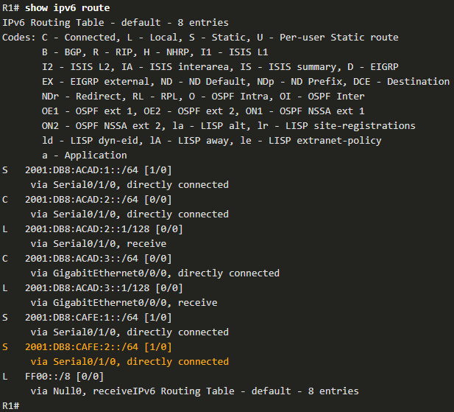
Configurer les routes statiques IP
Route statique connectée directement d'IPv6
Dans l'exemple, trois routes statiques IPv6 directement connectées sont configurées sur R1 à l'aide de l'interface de sortie.
  Remarque: L'utilisation d'une adresse de tronçon suivant est généralement recommandée. Les routes statiques directement connectées ne doivent être utilisées qu'avec des interfaces série point à point.
R1 (config) # ipv6 route 2001:db8:acad:1::/64 s0/1/0
R1 (config) # route ipv6 2001:db8:cafe:1::/64 s0/1/0
R1 (config) # ipv6 route 2001:db8:cafe:2::/64 s0/1/0
Notes:
15 - Routes statiques IP
15.2 - Configuration de routes statiques IP
15.2.4 - Route statique connectée directement d'IPv6

Slide 24

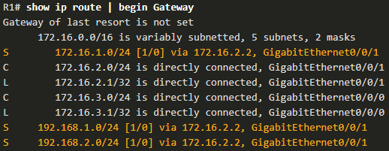
Configuration de routes statiques IP
Route statique entièrement spécifiée d'IPv4
Dans une route statique entièrement spécifiée, l’interface de sortie et l’adresse IP de tronçon suivant sont spécifiées. Cette forme de route statique est utilisée lorsque l’interface de sortie est une interface à accès multiple et il est nécessaire d’identifier explicitement le tronçon suivant. Le tronçon suivant doit être connecté directement à l'interface de sortie spécifique. L'utilisation d'une interface de sortie est facultative, mais il est nécessaire d'utiliser une adresse de tronçon suivant.
Il est recommandé, lorsque l'interface de sortie est un réseau Ethernet, que la route statique comprenne une adresse de tronçon suivant. Vous pouvez également utiliser une route statique entièrement spécifié qui comprend à la fois l'interface de sortie et l'adresse du tronçon suivant.
Notes:
15 - Routes statiques IP
15.2 - Configuration de routes statiques IP
15.2.5 - Route statique entièrement spécifiée d'IPv4

Slide 25
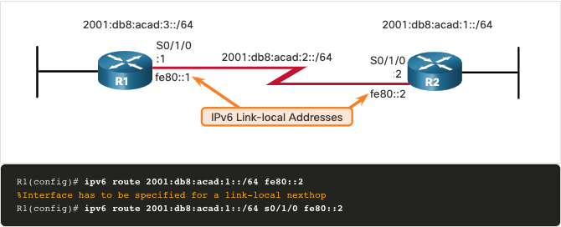
Configuration de routes statiques IP
Route statique entièrement spécifiée d'IPv6
Dans une route statique entièrement spécifiée, l’interface de sortie et l’adresse IPv6 de tronçon suivant sont toutes deux spécifiées.
ll y a des circonstances dans IPv6 dans lesquelles une route statique entièrement spécifiée doit être utilisée. Si la route IPv6 statique utilise une adresse link-local IPv6 comme adresse de tronçon suivant, une route statique entièrement spécifiée incluant l'interface de sortie doit être utilisée. La Figure présente un exemple d'une route statique IPv6 entièrement spécifiée en utilisant une adresse link-local IPv6 comme adresse de tronçon suivant.
Notes:
15 - Routes statiques IP
15.2 - Configuration de routes statiques IP
15.2.6 - Route statique entièrement spécifiée d'IPv6

Slide 26

Configuration de routes statiques IP
Route statique entièrement spécifiée d'IPv6 (Suite)
Une route statique entièrement spécifiée doit être utilisée parce que les adresses link-local IPv6 ne figurent pas dans la table de routage IPv6. Les adresses link-local sont uniquement uniques sur une liaison ou un réseau donné. L'adresse link-local de tronçon suivant peut être une adresse valide sur plusieurs réseaux connectés au routeur. Par conséquent, il est nécessaire d'inclure l'interface de sortie.
L'exemple suivant illustre l'entrée de table de routage IPv6 pour cette route. Notez que l'adresse link-local du tronçon suivant et l'interface de sortie sont toutes deux incluses.
Notes:
15 - Routes statiques IP
15.2 - Configurer les routes statiques IP
15.2.6 - Route statique entièrement spécifiée IPv6 (Suite)

Slide 27
Configuration de routes statiques IP
Vérifier une route statique
En utilisant show ip route, show ipv6 route, ping et traceroute, autres commandes utiles pour vérifier les routes statiques sont les suivantes:
show ip route static
show ip route network
show running-config | section ip route
Remplacez ip par ipv6 pour les versions IPv6 de la commande.
Notes:
15 - Routes statiques IP
15.2 - Configurer les routes statiques IP
15.2.7 - Vérifier une route statique
15.2.8 - Contrôleur de syntaxe - Configurer les routes statiques

Slide 28
15.3 Configuration des routes statiques par défaut IP
Notes:
15 - Routage statique IP
15.3 - Configuration de routes statiques par défaut IP

Slide 29
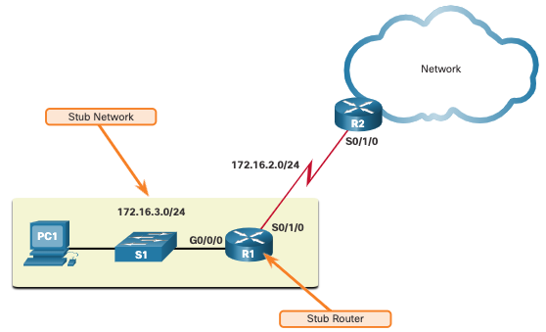
Configurer les routes statiques par défaut IP
Routes statique par défaut
Une route par défaut est une route statique qui correspond à tous les paquets. Une route unique par défaut pour représenter un réseau qui ne figure pas dans la table de routage
Les routeurs utilisent couramment des routes par défaut configurées localement ou apprises d’un autre routeur. La route par défaut est utilisé comme passerelle de dernier recours.
Les routes statiques par défaut sont couramment utilisées lors de la connexion d'un routeur périphérique à un réseau de fournisseur de services, ou d'un routeur d'extrémité. (un routeur avec un seul routeur voisin en amont).
La figure montre un scénario de route statique par défaut typique.
Notes:
15 - Routage statique IP
15.3 - Configuration de routes statiques par défaut IP
15.3.1 - Route statique par défaut

Slide 30
Configurer les routes statiques par défaut IP
Routes statique par défaut (Suite)
Les routes statiques par défaut IP: La syntaxe de commande pour une route statique par défaut est similaire à toute autre route statique, à l'exception que l'adresse réseau est 0.0.0.0 et que le masque de sous-réseau est 0.0.0.0. La 0.0.0.0 0.0.0.0 de la route correspondra à n'importe quelle adresse réseau.
Remarque: une route statique par défaut IPv4 est généralement appelée «route à quatre zéros».
La syntaxe de commande de base pour une route statique par défaut d'IPv4 est la suivante :
Router(config)# ip route 0.0.0.0 0.0.0.0 {ip-address | exit-intf}
Route statique par défaut IPv6: La syntaxe de commande pour une route statique par défaut IPv6 est similaire à toute autre route statique IPv6, sauf que la syntaxe ipv6-prefix/prefix-length est ::/0, qui correspond à toutes les routes.
La syntaxe de commande de base pour une route statique par défaut d'IPv6 est la suivante :
Router(config)# ipv6 route ::/0 {ipv6-address | exit-intf}
Notes:
15 - Routage statique IP
15.3 - Configuration de routes statiques par défaut IP
15.3.1 - Route statique par défaut (Suite)

Slide 31
Configurer les routes statiques par défaut IP
Configurer une route statique par défaut
L'exemple montre une route statique par défaut IPv4 configurée sur R1. Avec la configuration illustrée dans cet exemple, tous les paquets ne correspondant pas à des entrées de route plus spécifiques sont transférés vers R1 à 172.16.2.2.
R1 (config) # ip route 0.0.0.0 0.0.0 172.16.2.2
Une route statique par défaut IPv6 est configurée de la même manière. Avec cette configuration tous les paquets ne correspondant pas à des entrées de route IPv6 plus spécifiques sont transférés vers R2 à 2001:db8:acad:2::2.
R1 (config) # ipv6 route ::/0 2001:db8:acad:2::2
Notes:
15 - Routage statique IP
15.3 - Configuration de routes statiques par défaut IP
15.3.2 - Configurer les routes statiques par défaut IP

Slide 32
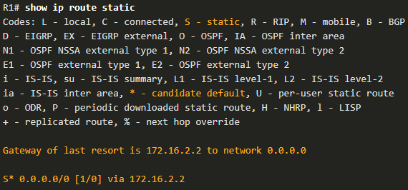
Configurer les routes statiques par défaut IP
Vérifier une Route statique par défaut
La sortie de commande show ip route static de R1 affiche le contenu des routes statiques dans la table de routage. Notez l’astérisque (*) en regard de la route avec le code «S». l'astérisque indique que cette route statique est une route candidate par défaut, c'est pourquoi il est sélectionné comme passerelle de dernier recours.
Notez que la configuration statique des routes par défaut utilise le masque /0 pour les routes par défaut IPv4. Souvenez-vous que le masque sous-réseau dans une table de routage détermine le nombre de bits devrait correspondre entre l’adresse IP de destination du paquet et la route dans la table de routage. Le masque /0 indique qu'aucun des bits ne doit correspondre. Tant qu'il n'y a pas de correspondance plus spécifique, la route statique par défaut correspond à tous les paquets.
Notes:
15 - Routage statique IP
15.3 - Configuration de routes statiques par défaut IP
15.3.3 - Vérifier une route statique par défaut

Slide 33
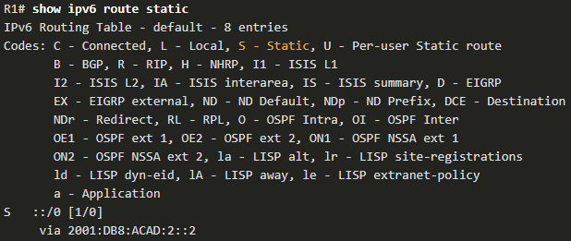
Configurer les routes statiques par défaut IP
Vérifier une Route statique par défaut (Suite)
L'exemple indique la sortie de la commande show ipv6 route static pour afficher le contenu de la table de routage.
Notez que la configuration statique des routes par défaut utilise le préfixe ::/0 pour les routes par défaut IPv4. Souvenez-vous qu’IPv6 prefix-length dans une table de routage détermine le nombre de bits devrait correspondre entre l’adresse IP de destination du paquet et la route dans la table de routage. Le préfixe ::/0 indique qu'aucun des bits ne doit correspondre. Tant qu'il n'y a pas de correspondance plus spécifique, la route statique par défaut correspond à tous les paquets.
Notes:
15 - Routage statique IP
15.3 - Configuration de routes statiques par défaut IP
15.3.3 - Verify a Default Static Route (Cont.)
15.3.4 - Contrôleur de syntaxe - Configurer les routes statiques par défaut

Slide 34
15.4 Configuration de routes statiques flottantes
Notes:
15 - Routage statique IP
15.4 - Configuration de routes statiques flottantes

Slide 35
Configuration de routes statiques flottantes
Route statique flottante
Un autre type de route statique est une route statique flottante. Les routes statiques flottantes sont des routes statiques utilisées pour fournir un chemin de secours à une route statique ou une route dynamique. La route statique flottante est utilisée uniquement lorsque la route principale n'est pas disponible.
Pour cela, la route statique flottante est configurée avec une distance administrative plus élevée que la route principale. La distance administrative indique la fiabilité d’une route. Si plusieurs chemins vers la destination existent, le routeur choisira le chemin présentant la plus courte distance administrative.
Par défaut, les routes statiques ont une distance administrative égale à 1, ce qui les rend préférables aux routes acquises à partir des protocoles de routage dynamique.
La distance administrative d'une route statique peut être augmentée pour rendre la route moins souhaitable que celle d'une autre route statique ou d'une route apprise via un protocole de routage dynamique. De cette manière, la route statique «flotte» et n'est pas utilisée lorsque la route dont la distance administrative est meilleure est active.
Notes:
15 - Routage statique IP
15.4 - Configuration de routes statiques flottantes
15.4.1 - Routes statiques flottantes

Slide 36
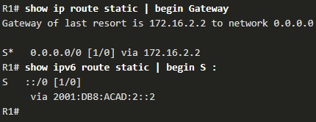
Configuration de routes statiques flottantes
Configuration de routes statiques flottantes IPv4 et IPv6
Les commandes pour configurer les routes par défaut et flottante IP sont les suivantes:
Le résultat de show ip route et show ipv6 route vérifie que les routes par défaut vers R2 sont installées dans la table de routage. Notez que la route statique flottante IPv4 vers R3 n'est pas présentée dans la table de routage.
R1(config)# ip route 0.0.0.0 0.0.0.0 172.16.2.2
R1(config)# ip route 0.0.0.0 0.0.0.0 10.10.10.2 5
R1(config)# ipv6 route ::/0 2001:db8:acad:2::2
R1 (config) # ipv6 route ::/0 2001:db8:feed:10::2 5
Notes:
15 - Routage statique IP
15.4 - Configuration de routes statiques flottantes
15.4.2 - Configuration de routes statiques flottantes IPv4 et IPv6

Slide 37
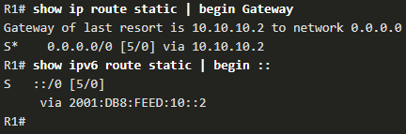
Configuration de routes statiques flottantes
Tester les routes statiques flottantes
Que se passerait-il en cas de panne de R2? Pour simuler cela, R2 arrête ses deux interfaces série.
R1 génère automatiquement des messages syslog pour le lien défaillant.
Un regard sur la table de routage de R1 montrerait la route secondaire utilisé.
Notes:
15 - Routage statique IP
15.4 - Configuration de routes statiques flottantes
15.4.3 - Tester les route statiques flottantes
15.4.4 - Contrôleur de syntaxe - Configurer une route statique flottante

Slide 38
15.5 Configuration de routes statiques de l’hôte
Notes:
15 - Routage statique IP
15.5 - Configuration de routes statiques de l’hôte

Slide 39
Configuration de routes statiques de l’hôte
Routes de L’hôte
Une route d’hôte est une adresse IPv4 avec un masque de 32 bits ou une adresse IPv6 avec un masque de 128 bits. La suivante montre les trois façons d'ajouter une route d'hôte à la table de routage:
Il est installé automatiquement lorsqu'une adresse IP est configurée sur le routeur
Configurée comme une route statique d'hôte
Route d'hôte obtenue automatiquement au moyen d'autres méthodes (abordées dans des cours ultérieurs)
Notes:
15 - Routage statique IP
15.5 - Configuration de routes statiques de l’hôte
15.5.1 - Routes d’hôtes

Slide 40
Configuration de routes statiques de l’hôte
Les routes d'hôtes installées automatiquement
Cisco IOS installe automatiquement une route d'hôte, également appelée route local d'hôte, lorsqu'une adresse d'interface est configurée sur le routeur. Une route d'hôte permet d'optimiser le processus d'envoi des paquets au routeur, par rapport au transfert de paquets.
Elle s'ajoute à la route connectée, désignée par la lettre C dans la table de routage de l'adresse réseau de l'interface.
Les routes locales sont marquées d'un L dans la sortie de la table de routage.
Notes:
15 - Routage statique IP
15.5 - Configuration de routes statiques de l’hôte
15.5.2- Routes d’hôtes installées automatiquement

Slide 41
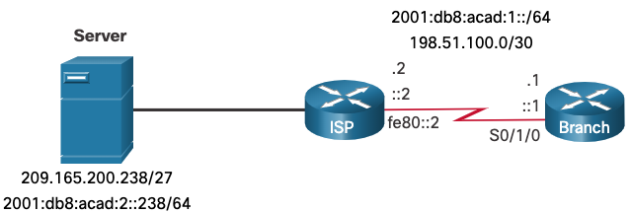
Configuration de routes statiques de l’hôte
Routes statiques de l’hôte
Une route d'hôte peut prendre la forme d'une route statique configurée manuellement pour diriger le trafic vers un périphérique de destination spécifique, tel que le serveur présenté dans la figure. La route statique utilise une adresse IP de destination et un masque 255.255.255.255 (/32) pour les routes d'hôte IPv4 et une longueur de préfixe /128 pour les routes IPv6 d'hôte .
Notes:
15 - Routage statique IP
15.5 - Configuration de routes statiques de l’hôte
15.5.3- Routes statiques de l’hôte

Slide 42
Configuration de routes statiques de l’hôte
Configuration de routes statiques de l’hôte
L'exemple montre la configuration de route statique d'hôte IPv4 et IPv6 sur le routeur Branch pour accéder au serveur.
Branch(config)# ip route 209.165.200.238 255.255.255.255 198.51.100.2
Branch(config)# ipv6 route 2001:db8:acad:2::238/128 2001:db8:acad:1::2
Branch(config)# exit
Branch#
Notes:
15 - Routage statique IP
15.5 - Configuration de routes statiques de l’hôte
15.5.4 - Configurer les routes statiques de l’hôte

Slide 43
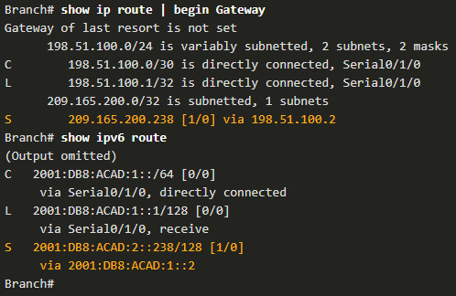
Configuration de routes statiques de l’hôte
Vérifier les routes statiques de l’hôte
Une révision des tables de routage IPv4 et IPv6 vérifie que les routes sont actifs.
Notes:
15 - Routage statique IP
15.5 - Configuration de routes statiques de l’hôte
15.5.5 - Vérifier les routes statique de l'hôte

Slide 44
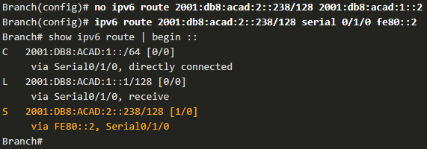
Configurer les routes statique de l'hôte
Configurer la route statique IPv6 de l'hôte avec le tronçon suivant link-local
Pour les routes statiques IPv6, l'adresse de tronçon suivant peut être l'adresse link-local du routeur adjacent. Cependant, vous devez spécifier un type et un numéro d'interface lorsque vous utilisez une adresse link-local comme tronçon suivant, comme illustré dans l'exemple. Tout d'abord, la route statique IPv6 d'hôte d'origine est supprimée, puis une route entièrement spécifiée configurée avec l'adresse IPv6 du serveur et l'adresse link-local IPv6 du routeur ISP.
Notes:
15 - Routage statique IP
15.5 - Configuration de routes statiques de l’hôte
15.5.6 - Configurer la route statique IPv6 de l'hôte avec le tronçon suivant link-local
15.5.7 - Contrôleur de syntaxe - Configurer les routes statiques de l'hôte

Slide 45
15.6 Module pratique et questionnaire
Notes:
15 - Routage statique IP
15.6 - Module pratique et questionnaire

Slide 46
Module pratique et questionnaire
Packet Tracer - Configurer les routes statiques et par défaut IPv4 et IPv6
Dans ce Packet Tracer, vous ferez ce qui suit:
Configurer les routes statiques et statiques flottantes par défaut IPv4.
Configurer les routes statiques et statiques flottantes par défaut IPv6.
Configurer les routes statiques et statiques flottantes IPv4 vers les réseaux locaux internes.
Configurez les routes statiques et statiques flottantes IPv6 vers les réseaux locaux internes.
Configurer les routes IPv4 d'hôte
Configurer les routes IPv6 d'hôte
Notes:
15 - Routage statique IP
15.6 - Module pratique et questionnaire
15.6.1 - Packet Tracer - Configurer les routes statiques et par défaut IPv4 et IPv6

Slide 47
Module pratique et questionnaire
Travaux pratiques - Configurer les routes statiques et par défaut IPv4 et IPv6
Au cours de ces travaux pratiques, vous aborderez les points suivants:
Créer le réseau et configurer les paramètres de base des périphériques
Configurer et vérifier l'adressage IPv4 et IPv6 sur R1 et R2
Configurer et vérifier le routage statique et par défaut pour IPv4 sur R1 et R2
Configurer et vérifier le routage statique et par défaut pour IPv6 sur R1 et R2
Notes:
15 - Routage statique IP
15.6 - Module pratique et questionnaire
15.6.2 - Travaux pratiques - Configurer les routes statiques et par défaut IPv4 et IPv6

Slide 48
Module pratique et questionnaire
Qu'est-ce que j'ai appris dans ce module?
Les routes statiques peuvent être configurées pour IPv4 et IPv6. Les deux protocoles prennent en charge les types de routes statiques suivants: route statique standard, route statique par défaut, route statique flottante et route statique récapitulatif.
En configurant un route statique, Le tronçon suivant peut être identifié par une adresse IP, une interface de sortie, ou les deux. La manière dont la destination est spécifiée crée un des trois types de routes statiques qui sont : tronçon suivant, directement connecté et entièrement spécifié.
Les routes statiques IPv4 sont configurées à l'aide de la commande de configuration globale suivante: ip route network-address subnet-mask { ip-address | exit-intf [ip=address] } [distance].
Les routes statiques IPv6 sont configurées à l'aide de la commande de configuration globale suivante: ipv6 route ipv6-prefix/prefix-length { ipv6-address | exit-intf [ipv6=address] } [distance].
Dans une route statique de tronçon suivant, seule l'adresse IP de tronçon suivant est spécifiée. L’interface de sortie est dérivée du tronçon suivant.
Lors de la configuration d'une route statique, une autre possibilité consiste à utiliser l'interface de sortie pour spécifier l'adresse du tronçon suivant. Les routes statiques directement connectées ne doivent être utilisées qu'avec des interfaces série point à point.
Dans une route statique entièrement spécifiée, l’interface de sortie et l’adresse IP de tronçon suivant sont spécifiées. Cette forme de route statique est utilisée lorsque l’interface de sortie est une interface à accès multiple et il est nécessaire d’identifier explicitement le tronçon suivant. Le tronçon suivant doit être connecté directement à l'interface de sortie spécifique.
Dans une route statique entièrement spécifiée d'IPv6, l’interface de sortie et l’adresse IPv6 de tronçon suivant sont les deux spécifiées.
Notes:
15 - Routage statique IP
15.6 - Module pratique et questionnaire
15.6.2 - Qu'est-ce que j'ai appris dans ce module?

Slide 49
Module pratique et questionnaire
Qu'est-ce que j'ai appris dans ce module? (Suite)
Une route par défaut est une route statique qui correspond à tous les paquets.
Les routes statiques par défaut sont couramment utilisées lors de la connexion d'un routeur périphérique à un réseau de fournisseur de services, et d'un routeur d'extrémité.
La syntaxe de commande pour une route statique par défaut est similaire à toute autre route statique, à l'exception que l'adresse réseau est 0.0.0.0 et que le masque de sous-réseau est 0.0.0.0.
La syntaxe des commandes pour une route statique par défaut IPv6 est similaire à celle de toute autre route statique d'IPv6, excepté que ipv6-prefix/prefix-length est ::/0 qui correspond à tout les routes.
Les routes statiques flottantes sont des routes statiques utilisées pour fournir un chemin de secours à une route statique ou une route dynamique principale, en cas de défaillance de la liaison.
La route statique flottante est configurée avec une distance administrative plus élevée que la route principale. Par défaut, les routes statiques ont une distance administrative égale à 1, ce qui les rend préférables aux routes acquises à partir des protocoles de routage dynamique.
Les routes statiques flottantes IP sont configurées à l'aide de l'argument distance pour spécifier une distance administrative.
Une route d’hôte est une adresse IPv4 avec un masque de 32 bits ou une adresse IPv6 avec un masque de 128 bits.
Notes:
15 - Routage statique IP
15.6 - Module pratique et questionnaire
15.6.2 - Qu'est-ce que j'ai appris dans ce module? (Suite)

Slide 50
Module pratique et questionnaire
Qu'est-ce que j'ai appris dans ce module? (Suite)
Il existe trois façons d'ajouter une route d'hôte à la table de routage: installé automatiquement lorsqu'une adresse IP est configurée sur le routeur, configuré comme route statique hôte ou obtenu automatiquement par d'autres méthodes qui ne sont pas abordées dans ce module.
Cisco IOS installe automatiquement une route d'hôte, également appelée route d'hôte local, lorsqu'une adresse d'interface est configurée sur le routeur.
Une route d'hôte peut prendre la forme d'une route statique configurée manuellement pour diriger le trafic vers un périphérique de destination spécifique.
Pour les routes statiques IPv6, l'adresse de tronçon suivant peut être l'adresse link-local du routeur adjacent; toutefois, vous devez spécifier un type d'interface et un numéro d'interface lorsque vous utilisez une adresse link-local comme tronçon suivant. Pour ce faire, la route d'hôte statique IPv6 d'origine est supprimée, puis une route entièrement spécifiée est configurée avec l'adresse IPv6 du serveur et l'adresse link-local IPv6 du routeur ISP.
Notes:
15 - Routage statique IP
15.6 - Module pratique et questionnaire
15.6.2 - Qu'est-ce que j'ai appris dans ce module?
15.6.3 - Questionnaire de Module - Routage statique IP

Slide 51
Module 15: IP Static Routing
New Terms and Commands
static route
default static route
floating static route
summary static route
next-hop route
directly connected static route
Fully specified static route
ip route network-address subnet-mask { ip-address | exit-intf [ip-address]} [distance]
ipv6 route ipv6-prefix/prefix-length {ipv6-address | exit-intf [ipv6-address]} [distance]
show ip route static
show ipv6 route static
quad-zero route
ip route 0.0.0.0 0.0.0.0 {ip-address | exit-intf}
ipv6 route ::/0 {ipv6-address | exit-intf}
host route
local host route
static host route

